Slide 1


Всероссийский конкурсный отбор проектов
«Женщины за здоровое общество»
Театральная студия «Тряхнем стариной»
Специальная Номинация Ментальное здоровье
Руководитель команды: Забавникова Наталья Геннадиевна,
РФ, Рязанская область, город Скопин

Slide 2
Проблематизация. Актуальность проекта
Основным фактором успешной социальной адаптации пожилых людей является сохранение их потребности в социальной активности, в выработке курса на активное долголетие, который предполагает ощущение себя во второй половине жизни здоровым, жизнерадостным, энергичным и довольным своей жизнью.
1.
Театротерапия является одним из эффективных способов социальной реабилитации граждан пожилого возраста. Театр оказывает огромное психотерапевтическое воздействие. Снятие психо-эмоционального напряжения, переключение с материальных проблем на удовлетворение духовных потребностей, снижение тревожности, повышение коммуникативной способности граждан пожилого возраста.
Для актеров созданы условия для реализации своих творческих способностей. Уникальность проекта в том, что актерский состав в возрасте от 55 до 78 лет, что доказывает, что в этом возрасте можно найти себя в театральном творчестве и открыть в себе актерские таланты.
2.
У студии уже есть опыт проведения аналогичных проектов: за период последних трех лет было поставлено 16 спектаклей, организованно 41 представление. Спектакли посмотрело более двух тысяч человек.
3.
География проекта: г.Скопин и Скопинский р-н Рязанской области

Slide 3
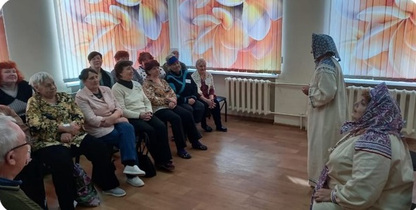
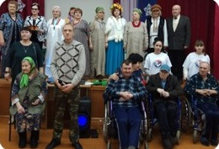
Целевая аудитория
Граждане пожилого возраста (мужчины старше 60 лет и женщины старше 55 лет) и инвалиды 1 и 2,3 группы (старше 18 лет), страдающие хроническими заболеваниями и нуждающиеся в постоянном постороннем уходе, проживающие в ГБСУ РО «Скопинский дом социального обслуживания» - 150 человек.
Граждане нуждающиеся в социальном обслуживании (мужчины/женщины в возрасте 55+), проживающие в ГБСУ РО «Побединский дом социального обслуживания» - 100 человек.
Подопечные отделения дневного пребывания граждан пожилого возраста и инвалидов (мужчины/женщины в возрасте 55+) ГБУ РО «Скопинский КЦСОН» - 29 человек.

Slide 4
Стадия проекта. Зрелость проекта
Активный проект (продумана архитектура проекта собрана команда, понятны ресурсы, источники продвижения проекта, реализация начата/продолжается)
С марта по апрель 2017 года:
Создание театральной студии «Тряхнем стариной»;
Формирование актерского состава из граждан пожилого возраста;
Работа над первым спектаклем и премьера спектакля «Сказ о Прощеном колодце» - мастер-классы и занятия по технике речи и театральному мастерству, репетиции.
С мая 2017 по настоящее время:
Реализация проекта: театральная студия «Тряхнем стариной»;
Интеграция спектаклей в общественно-культурную жизнь города;
Культурное просвещение участников проекта и зрительской аудитории;
Расширение географии проекта и целевой зрительской аудитории в масштабах Рязанской области;
Освещение реализации проекта в прессе, на телевидении, в социальных сетях.

Slide 5
Миссия проекта. Цели и задачи проекта
Цели Задачи
Сформировать творческую среду, обеспечивающую психологическую комфортность;
Оказать психологическую поддержку гражданам пожилого возраста; повысить самооценку, избавить от внутренних
комплексов;
Развивать память, улучшить мыслительный процесс, расширить кругозор. Профилактика болезни Альцгеймера, ранней деменции.
Повышение качества жизни граждан пожилого возраста через творческую форму социальной активности
1.
1.
2.
2.
Самореализация «серебряных» волонтеров
Создать условия для социальной активности пожилых людей;
Вовлечь в творческие культурные активности путем показа спектаклей и проведения после спектаклей оживленных дискуссий со зрителями.
3.
Формирование творческой социокультурной среды
3.
Создать постоянно действующую театральную студию «Тряхнем стариной»;
Расширить актерский состав;
Провести обучающие мастер-классы для участников театра.

Slide 6
Суть проекта
Проект «Театральная студия «Тряхнем стариной»
Организации социально-значимого мероприятия - постановки и показа четырех спектаклей: «Женщина и война», «Петербургские когти», «Сказ о прощеном колодце», «Не любо – не слушай» (бесплатно).
1) Формирование команды проекта.
2) Информирование о реализации проекта посредством СМИ/соц.сетей.
3) Утверждение сметы проекта.
4) Реализация проекта.
5) Подведение итогов проекта - проведение анкетирования, опросов участников.
6) Распространение положительного опыта практики.
7) Укрепление партнерских взаимоотношений участников проекта.

Slide 7
Механика проекта
Инструменты:
1.Определяется актерский состав: проводится собеседование, анкетирование, психологическое тестирование.
2. Режиссер театра совместно с коллективом определяет произведения, по которым будут ставиться спектакли. (учитывается актуальность произведения, объем текста, количество действующих лиц). Проведение репетиций.
3. Заключение договоров о сотрудничестве, сбор писем-поддержек о показе спектаклей.
4. Выпуск афиш спектаклей, информационное сопровождение проекта в СМИ, в соц.сетях, сайтах учреждений/партнеров.
5. Обобщение и систематизация наработанных форм и методов работы в рамках реализации проекта, распространение опыта (в том числе на АСИ СМАРТЕКА).
Создание театральной студии «Тряхнем стариной»
Последовательность:
Создание инициативной (рабочей) группы для работы по реализации проекта.
Выбор репертуара для постановки.
Проведение встречи рабочей группы с представителями партнеров проекта.
Информационное сопровождение.
Обобщение и систематизация наработанных форм и методов работы в рамках реализации проекта, распространение опыта.

Slide 8
Основные результаты проекта
Указывается до 5 основных результатов проекта, которые будут достигнуты в 2025 году
и в последующем периоде
Разработана образовательная программа, по которой занимаются актеры, включающая тренинги и практические занятия по актерскому мастерству.
Все участники проекта отмечают следующие положительные изменения в своей жизни после включения в проект: улучшается общее самочувствие и настроение граждан; они чувствуют себя более энергичными, жизнерадостными, уверенными в себе, вследствие чего у них повышается самооценка; улучшается память, концентрация, внимание, мышление; улучшаются и психологические показатели: восприятие себя и окружающего мира становится более позитивным, возрастает коммуникабельность.
Знакомство с основами социального театра; положительный опыт от участия в подготовке и показе спектаклей; разнообразие своего досуга; приобщение к культуре и искусству.
Созданы условия для реализации творческого потенциала 15 актеров театральной студии «Тряхнем стариной»; привлечено 26 представителей отряда «серебряных» волонтеров для участия в массовках спектаклей.
Организовано 16 показов четырех спектаклей.

Slide 9
Информация о текущем статусе
реализации проекта
Репортаж Россия 1 Рязань – (о театре ) https://disk.yandex.ru/i/9Bfg-jW1ehJwdw
https://disk.yandex.ru/i/9Bfg-jW1ehJwdw
Репортаж ТРК Верда - https://disk.yandex.ru/i/NaKiqL9amtPybw
Утвержден репертуар на 2025 год.
Распределены роли, привлечены «серебряные» волонтеры для участия в массовках постановок.
Утверждена смета спектаклей.
Идет подготовка к показу: проходят репетиции спектаклей, изготовлен реквизит, подписано соглашение с МБУК «Дворец культуры им. В. И. Ленина» на аренду костюмов, музыкальной аппаратуры и световой техники.
Районная газета «Скопинский вестник»
https://vk.com/wall-150442971_106141
https://vk.com/wall-150442971_103805
https://vk.com/wall-150442971_97975
https://vk.com/wall-150442971_67125
https://vk.com/wall-150442971_63234
https://vk.com/wall-150442971_50140
Готовятся к показу 4 спектакля: «Женщина и война», «Петербургские когти», «Сказ о прощеном колодце», «Не любо – не слушай».
В спектаклях задействовано 15 актеров театральной студии «Тряхнем стариной» и 26 представителей отряда «серебряных» волонтеров.
Пошито 4 костюма, напечатано 10 афиш спектаклей.

Slide 10
Каналы продвижения проекта
Указываются каналы продвижения проекта, которые преимущественно будут использованы. Здесь важно указать: наименование ресурсов, предоставить конкретную ссылку на ресурс, указать относительно каждого канала продвижения инструменты продвижения
Сайт и страница ГБУ РО «Скопинский КЦСОН»
https://skop-kcson.ryazanszn.ru/user/8?check_logged_in=1
https://vk.com/kcson.skopin?from=groups
Информирование о шагах проекта
Страница районной газеты «Скопинский вестник»
https://vk.com/skvestnik
Информирование о показах спектаклей
Партнёры проекта
https://vk.com/club194615111?from=groups
https://vk.com/club224982953?from=groups
https://vk.com/club228183661?from=groups
https://vk.com/club187432381?from=groups
Информирование о показах спектаклей

Slide 11
Ресурсы
1.
Для реализации проекта привлечены
человеческие ресурсы:
- 7 человек - инициативная группа;
-15 актеров театра «Тряхнем стариной»;
-26 представителей отряда «серебряных» волонтеров;
- 12 волонтеров – представителей городского медиацентра (публикация информационных постов).
4.
Информационные ресурсы (в наличии):
афиши спектакля;
СМИ;
соц.сети.
5.
Финансовые ресурсы:
приобретение технических средств (аудимикрофоны, ноутбук, переносная колонка) -требуется;
дополнительное обеспечение (ширма, атрибуты, детали костюмов) – требуется;
аренда транспорта (подвоз актеров до места выступления) – в наличии;
аренда помещения для репетиций – в наличии;
аренда костюмов – в наличии.
2.
Техническое обеспечение проекта (частично в наличии):
декорации, освещение, костюмы.
3.
Расходные материалы (в наличии):
канц.товары

Slide 12
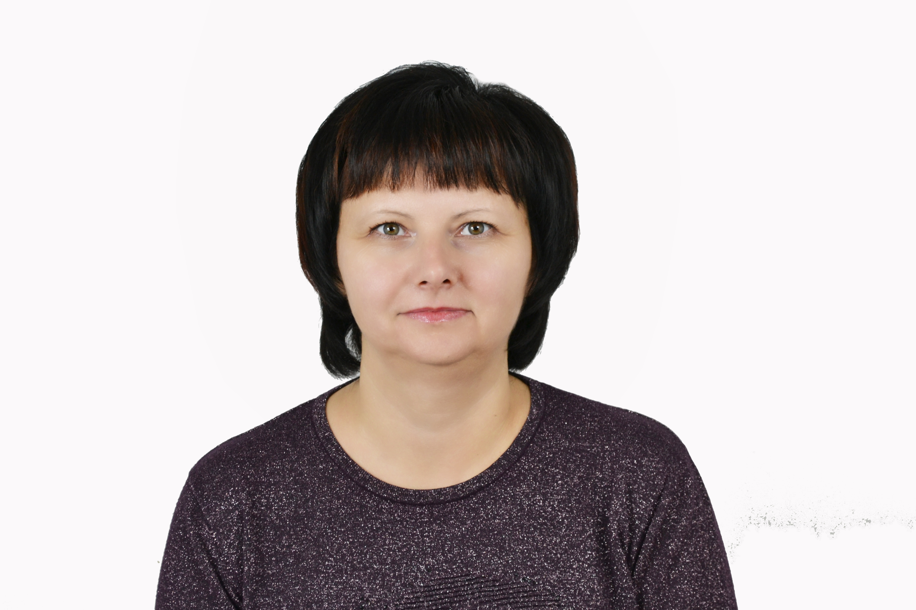
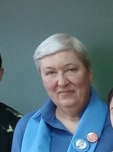
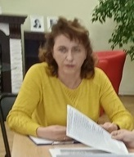
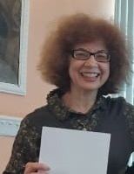
Команда проекта
Руководители проекта
Ключевые члены команды
Вставить фото
Забавникова Наталья Геннадиевна, специалист по социальной работе, Россия, Рязанская область, город Скопин, 1977, координатор центра «Серебряные волонтеры города Скопина», организует методическое сопровождение «Университета третьего возраста»
Вставить фото
Кондрашова Мария Леонидовна, гл.библиотекарь читального зала, Россия, Рязанская область,, город Скопин, 1961, режиссер театральной студии "Тряхнем стариной"
Вставить фото
Удалова Наталья Александровна, заведующий отделения срочного социального обслуживания и социальной реабилитации, Россия, Рязанская область, город Скопин, 1974, куратор координационного центра по работе с отрядом «Серебряные волонтеры города Скопина»
Вставить фото
Володькина Людмила Валентиновна, Россия, Рязанская область, город Скопин, 1965, координатор театральной студии
«Тряхнем стариной»

